Slide 1
TORQUE OSCILATÓRIO DO MOTOR E VIBRAÇÕES TORCIONAIS DO EIXO PROPULSOR
REVISÃO
Objetivo: Apresentar uma descrição do problema de torque oscilatório em motores diesel e seus efeitos sobre a vibração torcional do eixo propulsor
Conceitos relevantes:
Torque oscilatório produzido em motores Diesel
Fenômeno de vibração torcional superposto ao movimento de rotação de um sistema propulsor
Modelo para estudo de vibração torcional de eixos

Slide 2
TORQUE OSCILATÓRIO DO MOTOR E VIBRAÇÕES TORCIONAIS DO EIXO PROPULSOR
QUESTÃO ILUSTRATIVA - ENTENDIMENTO DO ENUNCIADO
1 FENÔMENO DE VIBRAÇÃO TORCIONAL
Se o torque aplicado ao eixo propulsor é oscilatório, com frequência próxima de uma frequência natural do eixo, então superposto ao movimento de rotação aparece uma vibração torcional do eixo
A figura 1 ilustra o fenômeno de vibração torcional junto com outros dois casos

Slide 3
FIGURA 1
Ilustração de problemas de vibração em engenharia naval

Slide 4
TORQUE OSCILATÓRIO DO MOTOR E VIBRAÇÕES TORCIONAIS DO EIXO PROPULSOR
COMPOSIÇÃO DO TORQUE EM CADA CILINDRO DO MOTOR
1. Torque de inércia
O torque produzido pelas forças de inércia tem média nula e 3 componentes
M_{in} = ½ m_{alt} Ω² r² ( r/ 2l sen Ωt - sen 2 Ωt - 3r/ 2l sen 3 Ωt )
2.Torque devido à pressão do gás
Q_{g} = B₀ + Σ ( Cj sen( jΩ_{f}t + δ_{j} )
- Ω_{f} é a frequência fundamental do torque
Para motores de 2 tempos Ω_{f} = Ω
Para motores de 4 tempos Ω_{f} = Ω / 2
Nesta série j varia de 1 a infinito, mas para interesse prático deve-se limitar o número de termos de termos da série

Slide 5
TORQUE OSCILATÓRIO DO MOTOR E VIBRAÇÕES TORCIONAIS DO EIXO PROPULSOR
REPRESENTAÇÃO DO TORQUE DEVIDO À PRESSÃO
Quantos harmônicos são realmente necessários para representar com precisão satisfatória o torque devido a pressão do gás produzido em cada cilindro?
A partir de uma curva de torque obtida experimentalmente, aplica-se
uma análise harmônica e são identificados os termos (harmônicos) mais
significativos da série. Para alguns motores 10 termos são suficientes, mas
nunca se utiliza mais que 20 harmônicos
É comum representar os harmônicos do torque usando como referência a rotação do motor. No caso de motores de 4 tempos, além dos inteiros, aparecem harmônicos de ordem ½, 3/2, etc
-

Slide 6
TORQUE OSCILATÓRIO DO MOTOR E VIBRAÇÕES TORCIONAIS DO EIXO PROPULSOR
Velocidade crítica
Pela análise do torque produzido em cada cilindro, há pelo menos 10 excitações oscilatórias atuando sobre o eixo propulsor
Chama-se velocidade crítica a rotação do motor em que a frequência de um dos harmônicos for igual a uma frequência natural de vibração do sistema propulsor
Velocidade crítica perigosa é aquela em que a energia introduzida no processo vibratório é significativa
-

Slide 7
FREQUÊNCIAS NATURAIS DE VIBRAÇÃO DO EIXO PROPULSOR
MODELO PARA REPRESENTAÇÃO DE VIBRAÇÃO TORCIONAL
A Figura 2 apresenta o modelo normalmente utilizado para o estudo de vibração torcional
O sistema todo é modelado por uma linha de eixo, com rigidez variável por
trecho, sobre a qual estão montados discos, de momentos de inércia distintos
Considerando, então, o modelo da Figura 4, tem-se um sistema discreto com múltiplos graus de liberdade
No caso são 8 graus, correspondendo aos deslocamentos angulares em cada um dos discos
-

Slide 8
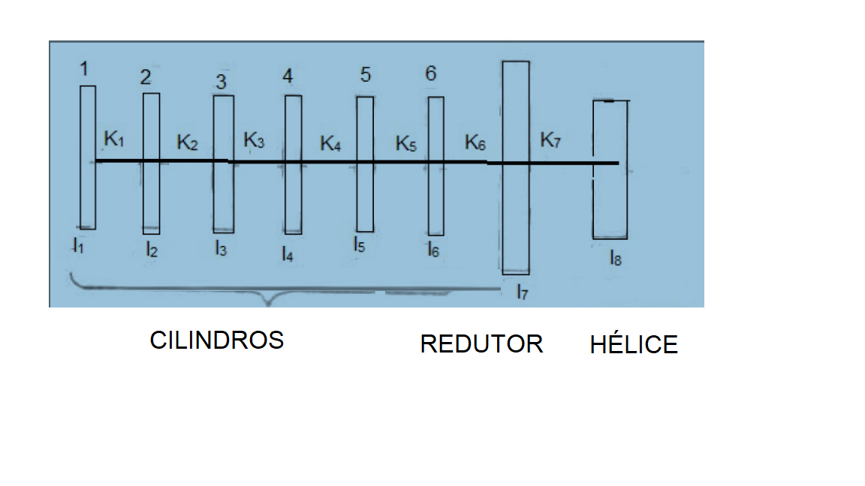
FREQUÊNCIAS NATURAIS DE VIBRAÇÃO DO EIXO PROPULSOR
MODELO PARA REPRESENTAÇÃO DE VIBRAÇÃO TORCIONAL
-
FIGURA 2
Modelo para estudo de vibração torcional de um a instalação propulsora com redutor

Slide 9
FREQUÊNCIAS NATURAIS DE VIBRAÇÃO DO EIXO PROPULSOR
MODELO PARA REPRESENTAÇÃO DE VIBRAÇÃO TORCIONAL
Cada modo natural tem uma resposta dada por
X_{li}(t) = A_{li} sen Ω_{i} t
em que X_{li}(t) é o ângulo de torção no grau de liberdade l para o modo natural de vibrar i
A_{li} é a amplitude de vibração torcional no grau de liberdade l para o modo i
Ω_{i} é a frequência natural do modo i

Slide 10
DETERMINAÇÃO DAS VELOCIDADES CRÍTICAS PERIGOSAS
CÁLCULO DA ENERGIA INTRODUZIDA NA VIBRAÇÃO POR UM HARMÔNICO DO TORQUE DOS CILINDROS
Para o caso de deslocamentos angulares, a expressão correspondente é
(E.I.)_{T} = Σ E_{I.j i}
em que E_{I.j i} é a energia introduzida no modo i pelo harmônico j atuando no grau de liberdade (disco) l, dada por:
E_{Ij i} = π C_{jl} A_{li} sen Φ_{jl}
OBSERVAÇÃO: Estamos considerando o caso em que Ω_{j} = Ω_{i} , ou seja, a frequência do harmônico j do torque é igual a frequência natural do modo i

Slide 11
CÁLCULO DA ENERGIA INTRODUZIDA NA VIBRAÇÃO POR UM HARMÔNICO DO TORQUE DOS CILINDROS
E_{Ij i} = π C_{jl} A_{li} sen Φ_{jl}
A_{li} é a amplitude de vibração do i-ésimo modo de vibração no cilindro l,
C_{jl} é a amplitude do j-ésimo harmônico do torque no cilindro l
Φ_{jl} é a defasagem entre o torque aplicado e o deslocamento angular do disco l
,
A amplitude do l ésimo harmônico do torque (C_{jl}) é igual em todos os cilindros se o motor estiver funcionando regularmente
A amplitude de vibração (A_{li} ) em um dado modo varia de cilindro para cilindro, como pode ser visto na Figura 3

Slide 12
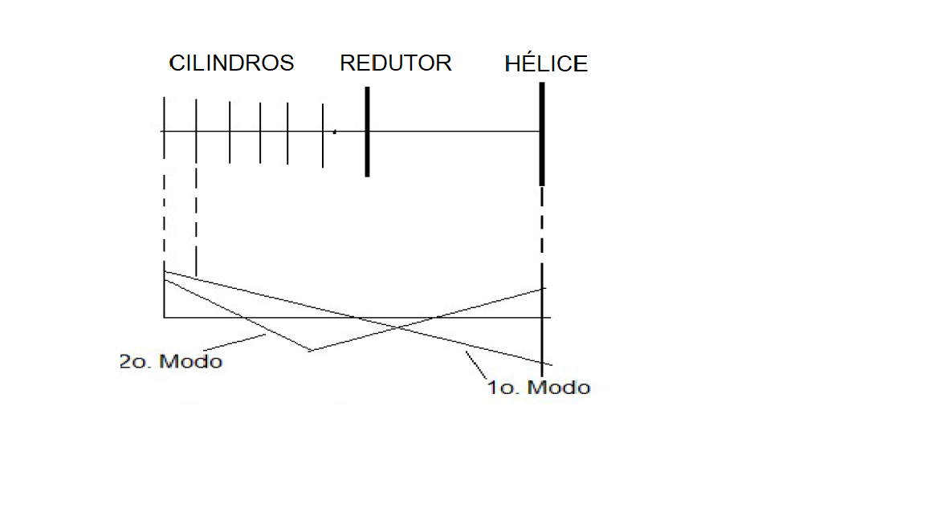
FREQUÊNCIAS NATURAIS DE VIBRAÇÃO DO EIXO PROPULSOR
FIGURA 3
Primeiro e segundo modo naturais de vibração torcional

Slide 13
CÁLCULO DA ENERGIA INTRODUZIDA NA VIBRAÇÃO POR UM HARMÔNICO DO TORQUE DOS CILINDROS
Falta agora examinar a variável Φjl
- o movimento de vibração em um modo natural é síncrono
existe uma defasagem entre os harmônicos do torque de ordem j nos diferentes cilindros do motor
α_{lj} = j α_{fj}
a defasagem entre o torque nos diversos cilindros é determinada pelos ângulos de manivelas do motor
os ângulos de fase Φ_{jl} variam de um cilindro para outro
A Figura 4 apresenta um diagrama vetorial para cálculo da energia introduzida

Slide 14
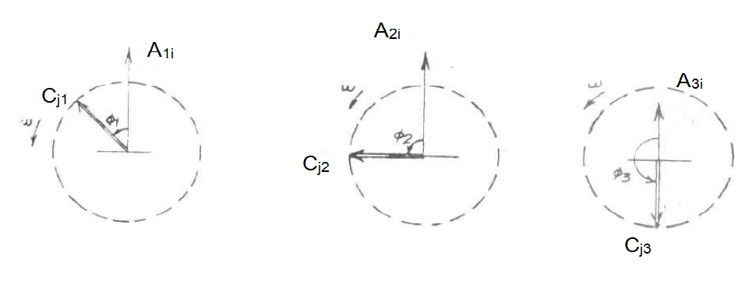
FIGURA 4
Representação vetorial de j ésimo harmônico do torque e do deslocamento angular no modo i em 3 cilindros de um motor

Slide 15
CÁLCULO DA ENERGIA INTRODUZIDA NA VIBRAÇÃO POR UM HARMÔNICO DO TORQUE DOS CILINDROS
A energia introduzida pelo j ésimo harmônico do torque no cilindro l dada por
E_{Ij i} = π C_{jl} A_{li} sen Φ_{jl}
não se altera se, como mostrado na Figura 5, as direções dos vetores que representam os harmônicos torque e amplitudes forem permutados
A energia introduzida nos cilindros (graus de liberdade) é obtida multiplicando-se a soma das projeções dos vetores A_{li} por π C_{jl}
O ângulo de fase, Ψ depende do valor adotado para Φ_{j1}, mas na ressonância Ψ deve ser igual a 90 graus

Slide 16
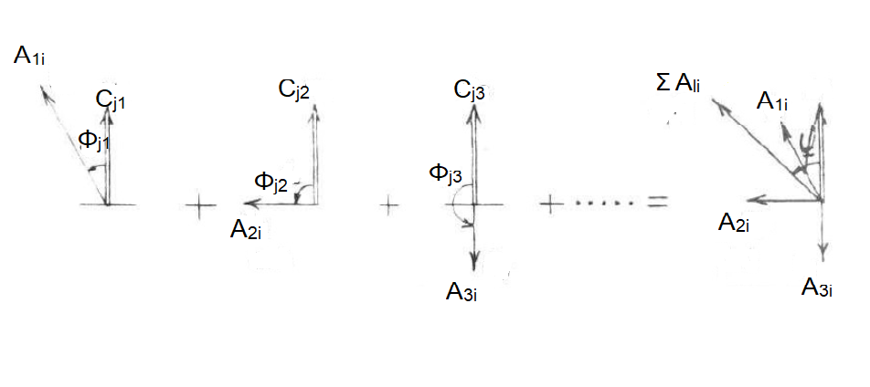
FIGURA 5
Representação vetorial do cálculo da energia introduzida pelo harmônico de ordem j atuando em 3 cilindros do motor

Slide 17
DETERMINAÇÃO DAS VELOCIDADES CRÍTICAS PERIGOSAS
A energia introduzida nos cilindros pode ser calculada por:
EI_{j i} = π C_{j} Σ_{v} A_{li}
onde Σ_{v} indica uma somatória vetorial de A_{li} construída usando os ângulos de fase dos harmônicos de ordem j do torque em cada cilindro
Esta expressão só se aplica se a amplitude do harmônico é igual em todos os cilindros
Os valores (relativos) de A_{li} são obtidos da curva de vibração do modo i

Slide 18
TORQUE OSCILATÓRIO DO MOTOR E VIBRAÇÕES TORCIONAIS DO EIXO PROPULSOR
QUESTÃO ILUSTRATIVA
O eixo propulsor de um navio opera numa faixa de 90 a 120 rpm. A instalação é composta por um motor de média rotação, acoplado ao hélice através de um redutor de razão 5/1. O motor é de 6 cilindros, 4 tempos com ordem de ignição 1,3,5,6,4,2, e rotação de projeto de 600 rpm.
Sabe-se que o torque absorvido pelo hélice varia com o quadrado da rotação.
Sabe-se também que a relação entre a amplitude do harmônico de ordem n e o conjugado médio em cada cilindro é dada por:
C_{n} / C₀ = 1, 0/n + 0,3

Slide 19
TORQUE OSCILATÓRIO DO MOTOR E VIBRAÇÕES TORCIONAIS DO EIXO PROPULSOR
QUESTÃO ILUSTRATIVA
A primeira frequência natural para vibração torcional do sistema propulsor, referida à rotação do eixo do motor, é de 1.800 cpm. Para esse modo a curva de vibrar pode ser considerada linear com as seguintes amplitudes relativas para os cilindros extremos:
A₁ = 1,0 A₆ = - 0,5
a) Identificar as velocidades críticas na faixa de rotação considerada
b) Determinar qual é a velocidade crítica mais perigosa

Slide 20
QUESTÃO ILUSTRATIVA RESOLUÇÃO DA QUESTÃO
Item a)
Velocidade crítica ocorre quando a frequência de um harmônico do torque é igual a uma frequência natural de vibração torcional do eixo propulsor.
O hélice opera na faixa de 90 a 120 rpm A faixa de operação do motor vai de 450 a 600 rpm
A frequência natural do primeiro modo de vibrar é de 1800 cpm
Velocidades críticas na faixa de operação do sistema propulsor:
- 90 rpm, em que o 4º harmônico do torque tem frequência de 1800 cpm, portanto igual a primeira frequência natural;
- 103 rpm: ressonância com o harmônico de ordem 3,5 do torque
- 120 rpm: ressonância com o harmônico de ordem 4 do torque

Slide 21
QUESTÃO ILUSTRATIVA RESOLUÇÃO DA QUESTÃO
Item b)
A velocidade crítica é perigosa se a energia introduzida no processo de vibração é significativa
A energia total introduzida pode ser calculada por:
(E.I.)_{T} = Σ E_{I.j i}
em que E_{Iji} é a energia introduzida no modo i pelo harmônico j atuando no grau de liberdade (disco) l.
Na condição de ressonância: Ω_{j} = Ω_{i ,} ou seja a frequência do harmônico j do torque é igual a frequência natural do modo i.
Pode-se expressar E_{Ij i} através de:
E_{Iji} = π C_{jl} A_{li} sen Φ_{jl}

Slide 22
QUESTÃO ILUSTRATIVA RESOLUÇÃO DA QUESTÃO
Item b)
E_{Iji} = π C_{jl} A_{li} sen Φ_{jl}
- A_{li} é a amplitude de vibração do i-ésimo modo de vibração no cilindro l
- C_{jl} é a amplitude do j-ésimo harmônico do torque no cilindro l
- se o motor tem funcionamento regular C_{jl =} C_{j,}
A energia introduzida na condição de ressonância pode ser calculada por:
EI_{j i} = π C_{j} Σ_{v} A_{li}
onde Σ_{v} indica uma somatória vetorial de A_{li} construída usando os ângulos de fase dos harmônicos de ordem j do torque em cada cilindro

Slide 23
QUESTÃO ILUSTRATIVA RESOLUÇÃO DA QUESTÃO
Item b)
Os valores (relativos) de A_{li} são obtidos da curva de vibração do modo i
b1) Operação a 90 rpm do hélice
Objetivo: Construção do diagrama vetorial das amplitudes de vibração sob efeito do 4º harmônico do torque.
A Figura 6 mostra o esquema da instalação propulsora, o modelo para estudo da vibração torcional do sistema propulsor e a curva do primeiro modo de vibrar.

Slide 24
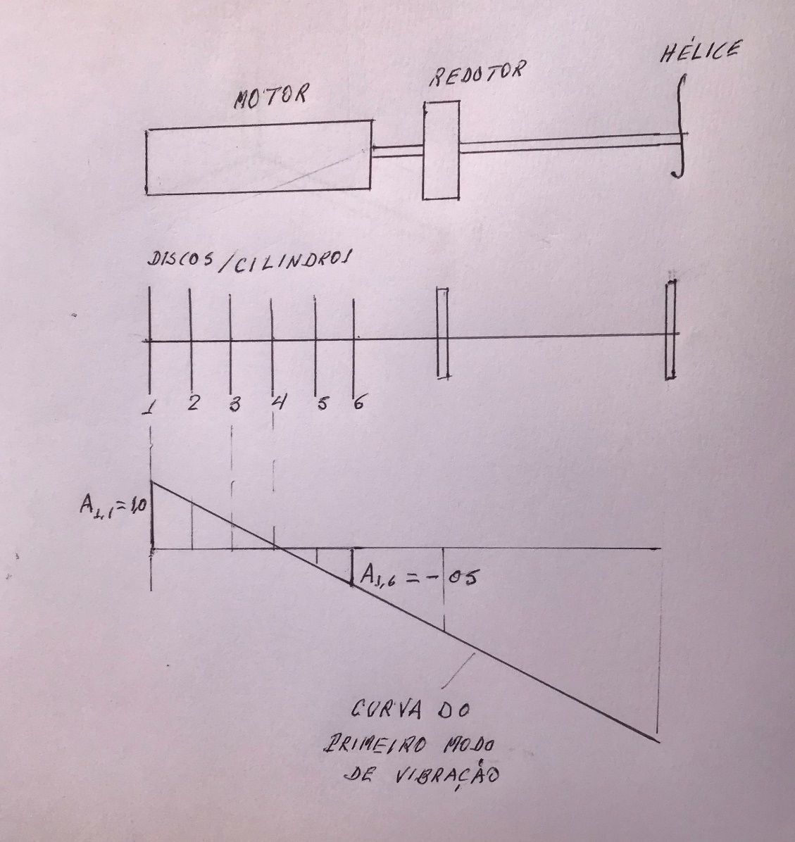
FIGURA 6
Arranjo da instalação propulsora
Modelo para estudo de vibração torcional; Curva de vibração do primeiro modo

Slide 25
QUESTÃO ILUSTRATIVA RESOLUÇÃO DA QUESTÃO
Da figura 6 obtém-se os valores das amplitudes, dado que a curva é linear e que são conhecidos os valores de A₁₁ e A₆₁.
A₁₁ = 1,0; A₂₁=0,7; A₃₁ = 0,4 ; A₄₁ = 0,1 ; A₅₁ = -0,2 ; A₆₁ = -0,5
Para a construção do diagrama são necessários os ângulos de defasagem dos vetores
Correspondem aos ângulos de defasagem do 4º harmônico do torque nos diversos cilindros que é 4 vezes a defasagem fundamental do torque nos cilindros.
A defasagem fundamental do torque nos cilindros é igual a defasagem das manivelas do motor. Para motor é de 4 tempos
α_{g} = 360 x 2/ 6 = 120 graus
α₄ = 480 graus = 360 + 120

Slide 26
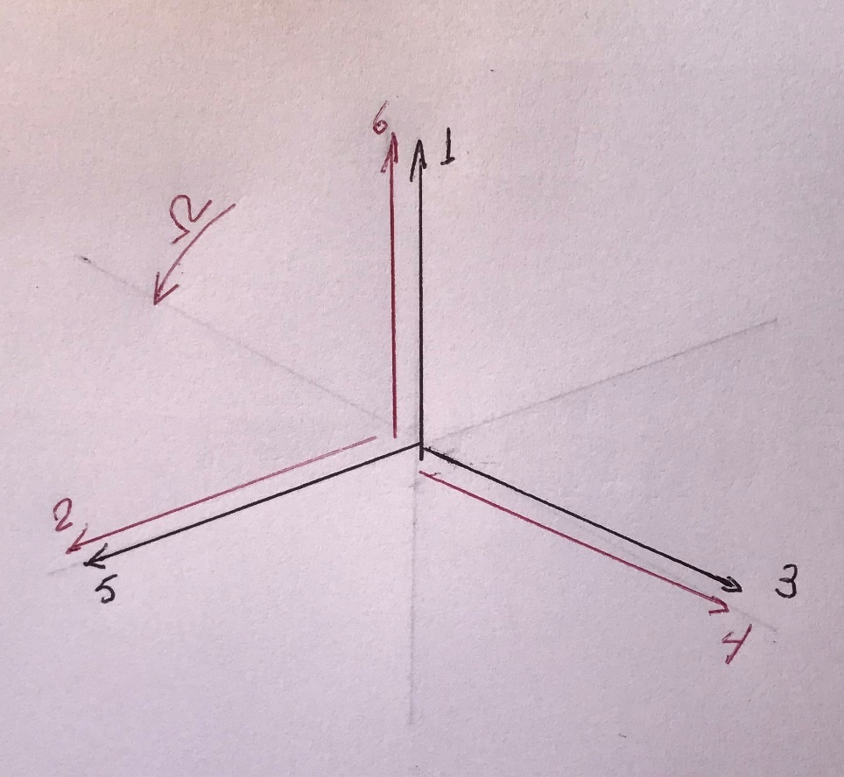
QUESTÃO ILUSTRATIVA RESOLUÇÃO DA QUESTÃO
A ordem de ignição do motor é 1,3,5,6,4,2
Portanto, o arranjo de manivelas é
dado na Figura 7
Figura 7 Arranjo de manivelas do motor

Slide 27
QUESTÃO ILUSTRATIVA RESOLUÇÃO DA QUESTÃO
Pode-se, então, construir o diagrama dos vetores A_{li}, conforme mostrado na Figura 8: ordem dos vetores
A₁₁ – zero graus; A_{3i} - 120 graus A_{5i} - 240 graus;
A₆₁ – zero graus; A_{4i} - 120 graus; A_{2i} - 240 graus
Pelo diagrama da Figura 8 conclui-se que a resultante dos vetores é nula. Desta forma, a energia introduzida pelo 4º harmônico do torque é nula e 90 rpm é uma velocidade crítica não perigosa.

Slide 28
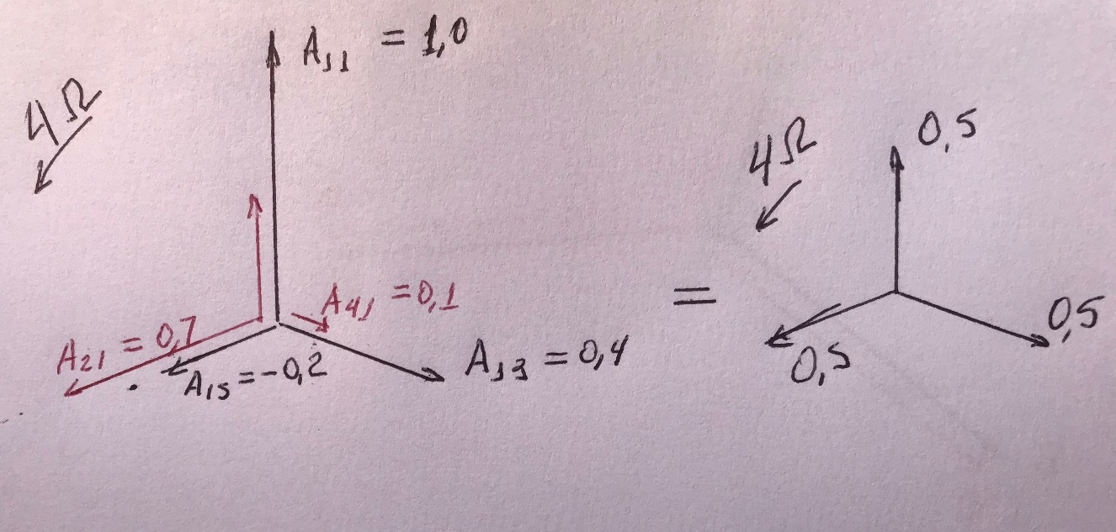
QUESTÃO ILUSTRATIVA RESOLUÇÃO DA QUESTÃO
FIGURA 8
Diagrama vetorial com as amplitudes de vibração, considerando a defasagem
do 4º harmônico do torque

Slide 29
QUESTÃO ILUSTRATIVA RESOLUÇÃO DA QUESTÃO
b2) Operação a 103 rpm do hélice
Objetivo: Construção do diagrama vetorial das amplitudes de vibração sob efeito do harmônico de ordem 3,5 do torque
Os valores das amplitudes são os mesmos utilizados na análise da operação a 90 rpm.
A₁₁ = 1,0; A₂₁=0,7; A₃₁ = 0,4 ; A₄₁ = 0,1 ; A₅₁ = -0,2 ; A₆₁ = -0,5
Mas os ângulos de defasagem dos vetores são diferentes
São usados os ângulos de defasagem do harmônico de ordem 3,5 do torque nos diversos cilindros
Esta defasagem é dada por:
α_{3,5} = 3,5 x 120 = 420 graus = 360 + 60

Slide 30
QUESTÃO ILUSTRATIVA RESOLUÇÃO DA QUESTÃO
b2) Operação a 103 rpm do hélice
O diagrama dos vetores A_{li} está mostrado na Figura 9:
A₁₁ – zero graus; A_{3i} - 60 graus A_{5i} - 120 graus
A₆₁ – 180 graus; A_{4i} - 240 graus A_{2i} - 300 graus
Verifica-se que a resultante dos vetores é não nula
Desta forma, a energia introduzida pelo harmônico de ordem 3,5 do torque é significativa e 103 rpm é uma velocidade crítica perigosa
Recomenda-se que a instalação propulsora não funcione em torno dessa rotação. A tensão de cisalhamento oscilatório atuando na parte do eixo junto ao hélice pode causar avaria por fadiga.

Slide 31
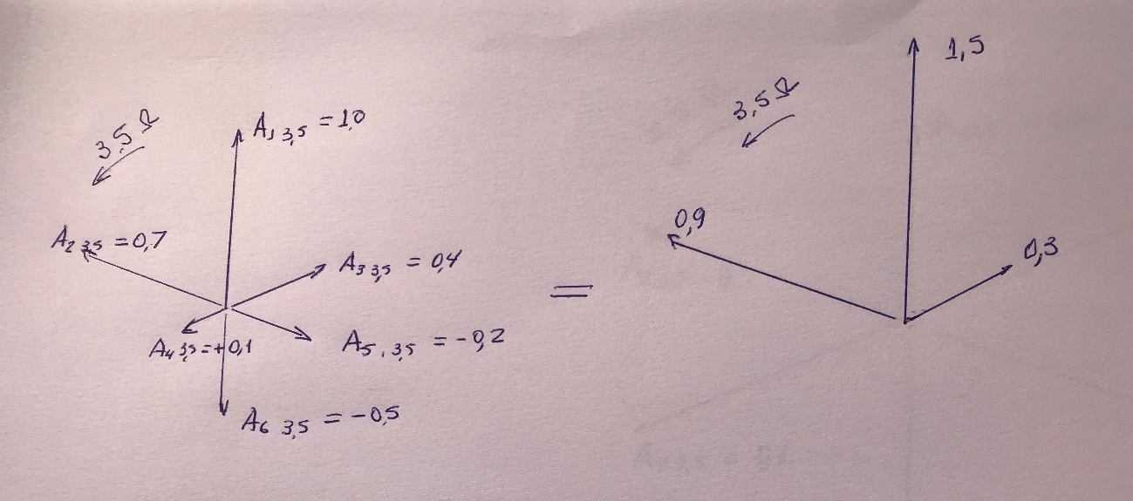
QUESTÃO ILUSTRATIVA RESOLUÇÃO DA QUESTÃO
FIGURA 9 Diagrama vetorial com as amplitudes de vibração, considerando a defasagem do harmônico de ordem 3,5 do torque

Slide 32
QUESTÃO ILUSTRATIVA RESOLUÇÃO DA QUESTÃO
b3) Operação a 120 rpm do hélice
Objetivo: Construção do diagrama vetorial das amplitudes de vibração sob efeito do harmônico de ordem 3 do torque
Os valores das amplitudes são os mesmos utilizados na análise da operação a 90 rpm.
A₁₁ = 1,0; A₂₁=0,7; A₃₁ = 0,4 ; A₄₁ = 0,1 ; A₅₁ = -0,2 ; A₆₁ = -0,5
Mas os ângulos de defasagem dos vetores são diferentes
São usados os ângulos de defasagem do harmônico de ordem 3 do torque nos diversos cilindros
Esta defasagem é dada por:
α₃ = 3 x 120 = 360 graus

Slide 33
QUESTÃO ILUSTRATIVA RESOLUÇÃO DA QUESTÃO
b3) Operação a 120 rpm do hélice
O diagrama dos vetores A_{li}, está mostrado na Figura 10:
A₁₁ – zero graus; A_{3i} - zero graus A_{5i} - zero 0 graus
A₆₁ – zero graus; A_{4i} - zero graus A_{2i} - zero graus
Verifica-se da Figura 5 que a resultante dos vetores é não nula
Desta forma, a energia introduzida pelo harmônico de ordem 4 do torque é significativa e 120 rpm é uma velocidade crítica perigosa

Slide 34
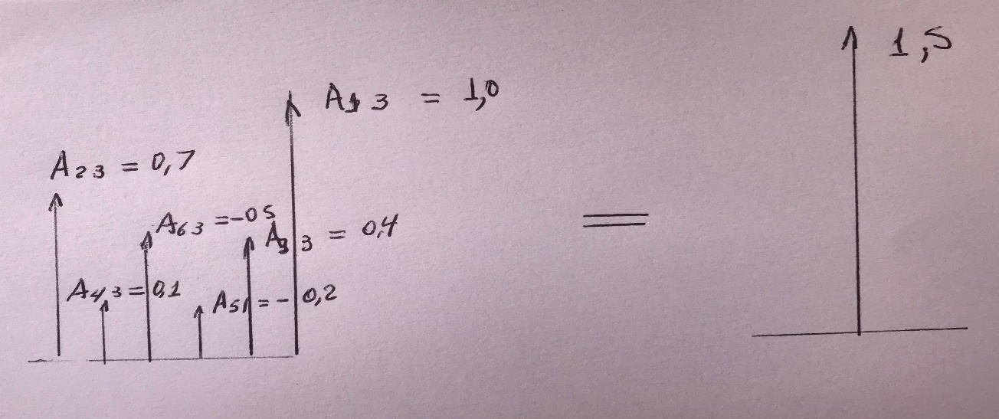
QUESTÃO ILUSTRATIVA RESOLUÇÃO DA QUESTÃO
FIGURA 10
Diagrama vetorial com as amplitudes de vibração, considerando a defasagem do harmônico de ordem 3 do torque

Slide 35
QUESTÃO ILUSTRATIVA RESOLUÇÃO DA QUESTÃO
b4) Comparação entre as velocidades críticas 103 e 120 rpm
A energia introduzida é dada por: EI_{j i} = π C_{j} Σ_{v} A_{li}
Até aqui só temos dados de Σ_{v} A_{li} para as duas velocidades críticas
A maior somatória vetorial das amplitudes ocorre para a operação a 103 rpm (2,16 contra 1,5).
Em relação ao valor de C_{j} , sabe-se que: C_{n} / C₀ = 1, 0/n + 0,3
Então, temos:
C₃ = 0,63 C₀ C_{3,5} = 0,58 C₀
Mas os valores de C₀ , dependem da rotação. O torque médio varia com o quadrado da rotação, ou seja:
C₀(120) / C₀(103) = (120/103)² = 1,36

Slide 36
QUESTÃO ILUSTRATIVA RESOLUÇÃO DA QUESTÃO
b4) Comparação entre as velocidades críticas 103 e 120 rpm
Para a rotação 103 rpm obtém-se: Σ_{v} A_{li} = 2,16
Levando em consideração todos os fatores, chega-se a:
EI(120) / EI(103) = (0,63/0,58) x (1,36) x (1,5/2,16) = 1,03
Verifica-se que a diferença entre os valores de energia introduzidas nos 2 casos é muito pequena, ou seja as duas velocidades críticas são igualmente perigosas

Slide 37
QUESTÃO ILUSTRATIVA DA APOSTILA
A instalação propulsora de um navio é constituída por um motor Diesel de 6
cilindros, 2 tempos, com ordem de ignição 1,5,3,6,2,4, acoplado diretamente a um hélice de passo fixo.
O hélice tem rotação de projeto de 100 rpm absorvendo 15.000 kW. Está
previsto, porém, que o hélice opere em outras condições.
Em uma destas condições, o motor trabalha a 94 rpm, fornecendo potência de 12.500 kW. Verificou-se, nesta situação, um problema sério de vibração
torcional que não havia sido previsto pelo estudo de vibração realizado

Slide 38
QUESTÃO ILUSTRATIVA DA APOSTILA
O estudo de vibração torcional apresentou os seguintes resultados:
i) primeira frequência natural 282 cpm
ii) curva do modo de vibrar linear com os seguintes valores
(relativos) de amplitude: A1 = 1,0; A6 = 0,5; Ah = -0,5
iii) coeficiente de amortecimento no hélice 500 kN.m/(rad/seg)
a) Deseja–se saber qual deveria ser a amplitude de vibração no hélice quando o motor opera a 94 rpm.

Slide 39
QUESTÃO ILUSTRATIVA DA APOSTILA
As medições de vibração junto ao hélice indicaram um valor mais alto que o calculado
Duas explicações foram apresentadas para esta divergência:
iv) o valor do coeficiente de amortecimento adotado é menor que o real;
v) o motor estava com falha de combustão no cilindro 4, de modo que a potência era suprida pelos outros 5 cilindros.
b) Deseja-se saber se você aceita a segunda explicação. Qual seria nesta
condição a amplitude de vibração no hélice?

Slide 40
QUESTÃO ILUSTRATIVA DA APOSTILA
Antes de passar ao exame da Questão Ilustrativa, vamos recuperar outro conceito apresentado no capítulo 6
Energia dissipada no processo de vibração em um ciclo de vibração para um sistema com um grau de liberdade
E. D. = π c ω x₀² sen Φ
Para um sistema com múltiplos graus de liberdade
E. D. = Σ_{l} π c_{li} ω_{i} A_{li}² sen Φ_{jl}
em que c_{li} é o coeficiente de amortecimento no modo i atuando no grau de liberdade l e é a frequência do harmônico
A amplitude da resposta em ressonância é obtida igualando a energia introduzida pelos harmônicos do torque com a energia dissipada

Slide 41
QUESTÃO ILUSTRATIVA DA APOSTILA
HIPÓTESES PARA SOLUÇÃO DA QUESTÃO
i)Todo o amortecimento está no hélice
ii)Trata-se de uma condição de ressonância
iii) A excitação só é produzida pelo motor
Energia dissipada na vibração torcional do sistema propulsor:
E. D. = π c_{h} ω₁ A_{h1}²
em que c_{hi} é o coeficiente de amortecimento do hélice no modo i
A amplitude da resposta em ressonância é obtida igualando a energia introduzida pelos harmônicos do torque com a energia dissipada

Slide 42
QUESTÃO ILUSTRATIVA DA APOSTILA
A energia introduzida na condição de ressonância pode ser calculada por:
EI_{j i} = π C_{j} Σ_{v} A_{li}
Portanto, aplica-se:
π C_{j} Σ_{v} A_{li} = π c_{h} ω₁ A_{h1}²
As duas somatórias serão calculadas a partir dos valores relativos de amplitudes da curva de vibrar apresentadas no enunciado
Para o cálculo do primeiro membro constrói o diagrama vetorial dos A_{li}

Slide 43
QUESTÃO ILUSTRATIVA DA APOSTILA
CONSTRUÇÃO DO DIAGRAMA VETORIAL DOS A_{li}
Sabe-se que 94 rpm é velocidade crítica, pois a frequência do 3º harmônico
é igual a frequência natural do primeiro modo de vibração torcional
Para a construção do diagrama os valores de A_{li} são retirados da Figura 11
A₁₁ = 1,0; A₂₁ = 0,9 A₃₁ = 0,8 A₄₁ = 0,7 A₅₁ = 0,6 A₆₁ = 0,5
Para a construção utiliza-se as defasagens do 3º harmônico, que é triplo da defasagem angular das manivelas
α_{g} = 360 / 6 = 60 graus
α₃ = 3 α_{g} = 180 graus
O diagrama dos vetores A_{li}, está mostrado na Figura 12

Slide 44
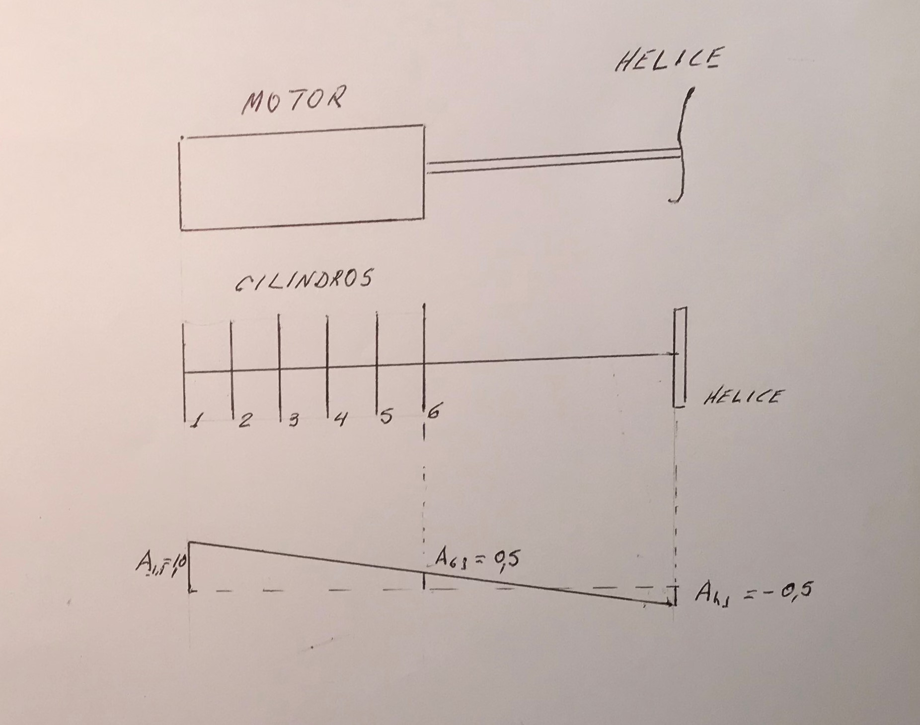
FIGURA 11
Arranjo da instalação propulsora
Modelo para estudo de vibração torcional; Curva de vibração do primeiro modo

Slide 45
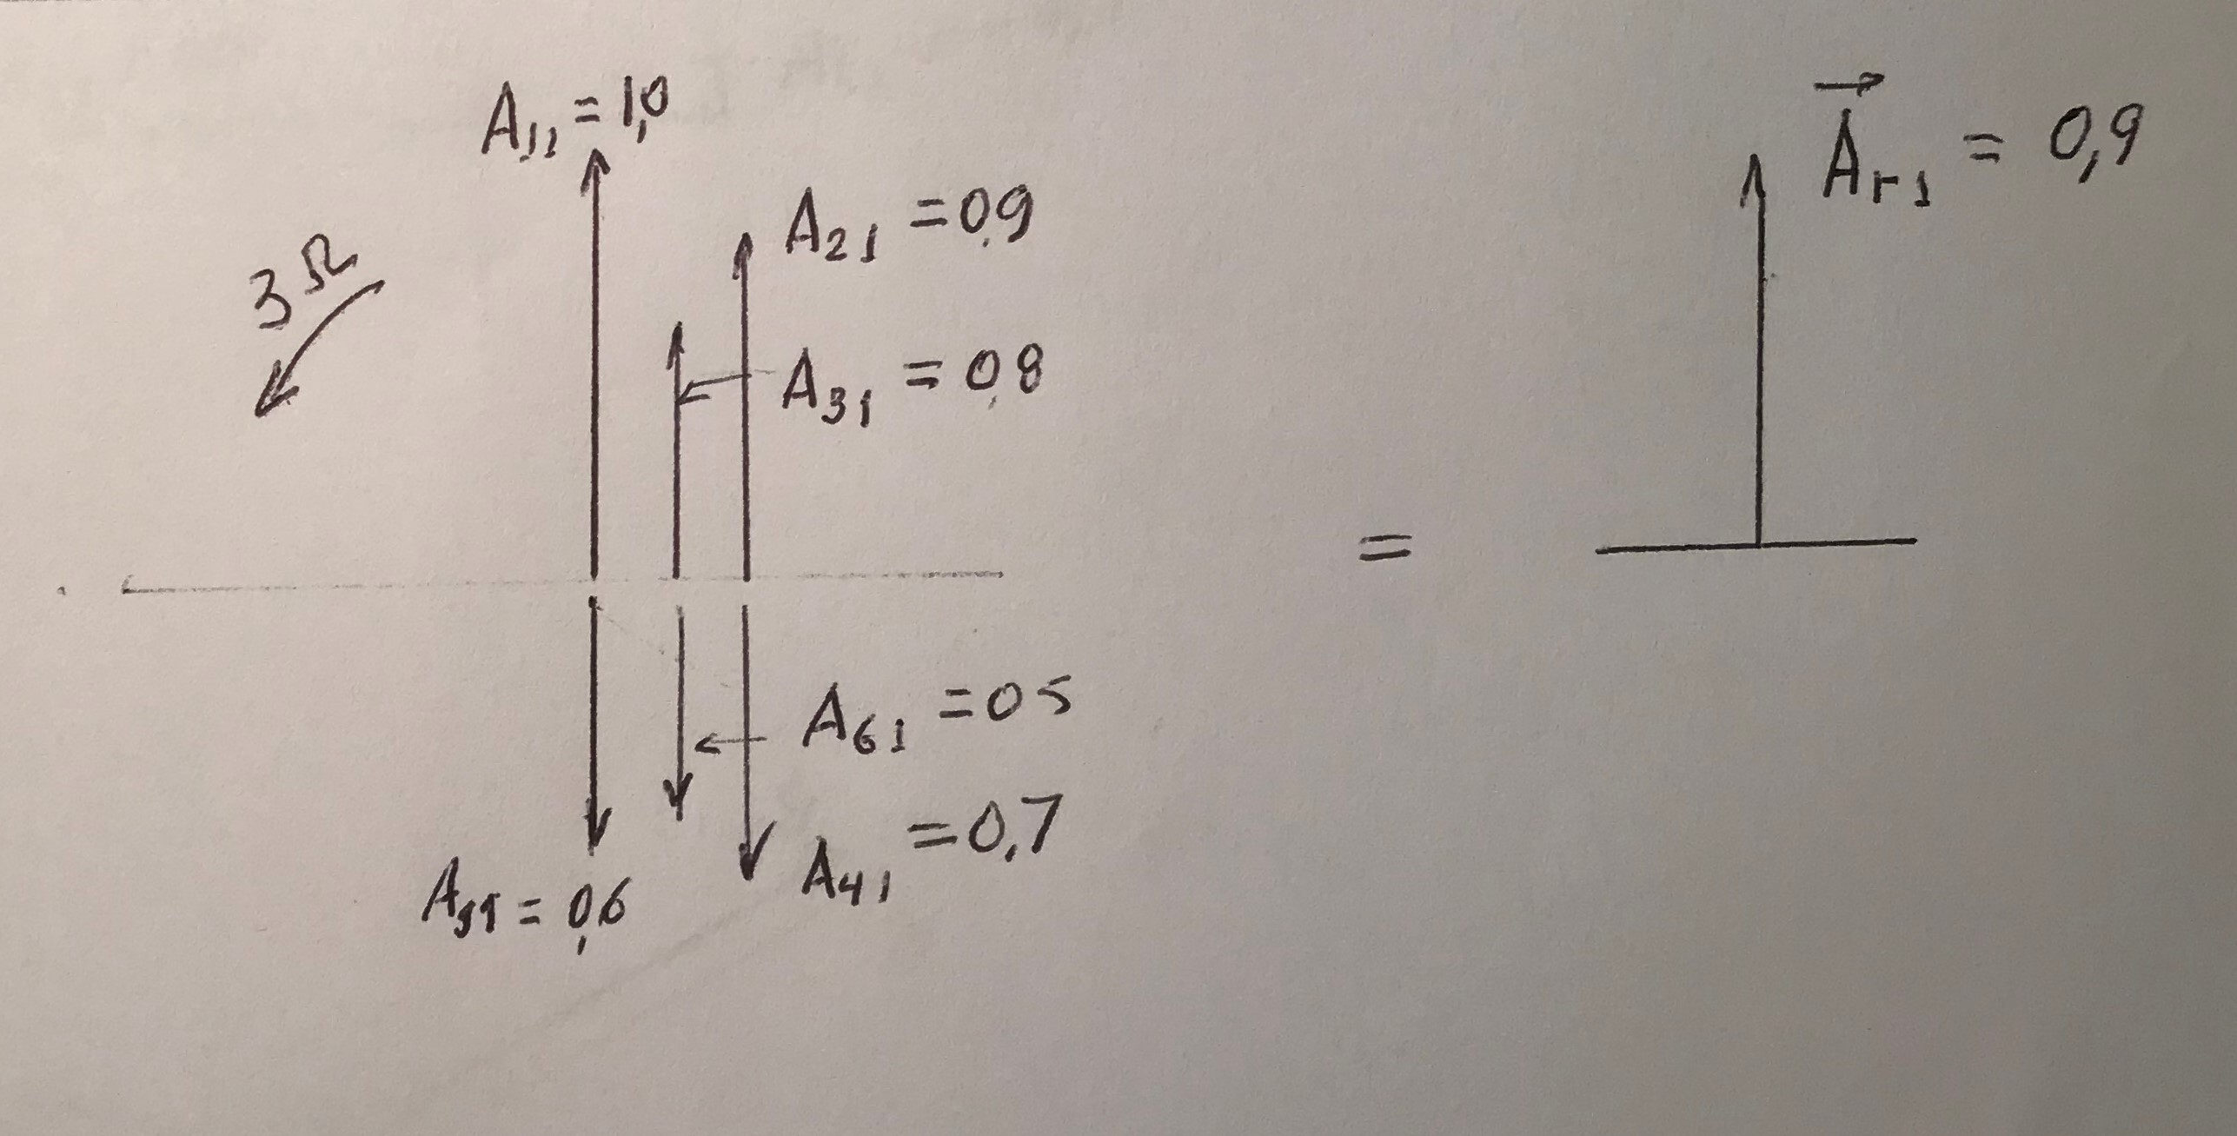
FIGURA 12
Diagrama vetorial com as amplitudes de vibração, considerando a defasagem do harmônico de ordem 3 do torque

Slide 46
QUESTÃO ILUSTRATIVA DA APOSTILA
CONSTRUÇÃO DO DIAGRAMA VETORIAL DOS A_{li}
Verifica-se da Figura 12 que a resultante dos vetores é não nula
Desta forma, a energia introduzida pelo harmônico de ordem 3 do torque é significativa e 94 rpm é uma velocidade crítica perigosa
É importante observar que a resultante dos vetores foi calculada admitindo uma unidade de amplitude de vibração no cilindro 1
Para um outro valor de amplitude multiplica-se a energia introduzida por esta amplitude
Para o cálculo da energia introduzida é preciso calcular a amplitude do 3º harmônico do torque. Admite-se que a amplitude do harmônico está relacionado com o torque médio através de: C_{n} = (1/n + 0,3) C₀
em que C₀ é o torque médio

Slide 47
QUESTÃO ILUSTRATIVA DA APOSTILA
DETERMINAÇÃO DA AMPLITUDE DE VIBRAÇÃO NO HÉLICE
Completa-se o cálculo da energia introduzida
Desenvolve a expressão da energia dissipada
Calcula-se a amplitude de vibração
RESOLUÇÃO DO ITEM b
Verificar se a redução do amortecimento causa aumento da amplitude de vibração
Verificar se a ausência de combustão no cilindro 4 pode agravar o problema de vibração

Slide 48
QUESTÃO ILUSTRATIVA DA APOSTILA
CÁLCULO DA ENERGIA INTRODUZIDA
a) Amplitude do harmônico de ordem 3
C_{n} = (1/n + 0,3) C₀
C₀ = Pot. Motor/ Ω = 12.500 /[ (2 π ) 94/60 ] = 1270 kN
C₃ = (1/3 + 0,3) C₀ = 0,63 x 1270
C₃ = 801 kN
b) Energia introduzida para A₁₁ = 1,0
EI = π C_{n} Σ_{v} A_{li} = π x 801 x 0,9 = 2.264
Cálculo da energia dissipada para A₁₁ = 1,0
E. D. = π c_{h} ω₁ A_{h1}² = π x 500 x (2 π 282/60) x (-0,5)² = 11.583

Slide 49
QUESTÃO ILUSTRATIVA DA APOSTILA
CÁLCULO DA AMPLITUDE DE VIBRAÇÃO
Considerando, agora, a amplitude de vibrar real, a ser determinada,, multiplica-se EI por (A₁₁)_{real} e ED por (A₁₁)²_{real}
obtendo-se a expressão para calcular (A₁₁)_{real}
(A₁₁)_{real} = 0,195 rad
E a amplitude de vibração no hélice é
(A_{h1})_{real} = 0,097 rad

Slide 50
QUESTÃO ILUSTRATIVA DA APOSTILA
ITEM b
As medições de vibração junto ao hélice indicaram um valor mais alto que o calculado
Duas explicações foram apresentadas para esta divergência:
iv) o valor do coeficiente de amortecimento adotado é menor que o real;
v) o motor estava com falha de combustão no cilindro 4, de modo que a potência era suprida pelos outros 5 cilindros.
b) Deseja-se saber se você aceita a segunda explicação. Qual seria nesta
condição a amplitude de vibração no hélice?

Slide 51
QUESTÃO ILUSTRATIVA DA APOSTILA
ITEM b
A primeira argumentação certamente não explica esta divergência pois, seo coeficiente real é maior que o adotado, a amplitude de vibração deveria ser menor do que a calculada
Quanto à segunda explicação, deve-se primeiro verificar se o motor pode fornecer 12.500 kW com apenas 5 cilindros funcionando.
Como a potência normal é de 15.000 kW, retirando um cilindro ele poderia ainda fornecer 12.500 kW. A questão é saber se ele poderia fornecer esta potência a 94 rpm
Vamos admitir que o motor tem margem de potência para fornecer 12.500 kW a 94 rpm com 5 cilindros

Slide 52
QUESTÃO ILUSTRATIVA DA APOSTILA
ANÁLISE DA ENERGIA INTRODUZIDA
Para haver uma maior amplitude de vibração é necessário que a energia introduzida seja maior
Será que com a falha de combustão no cilindro 4 há aumento da energia introduzida?
Examinando a Figura 12, verifica-se que com a supressão do termo A₄₁ que
está representando a contribuição do 3º harmônico no cilindro 4, há um aumento do vetor resultante, que vai de 0,9 para 1,6
Existe, então, um aumento de quase 80 % na energia introduzida e isto certamente é responsável pela amplitude maior de vibração que se observou

